Slide 1
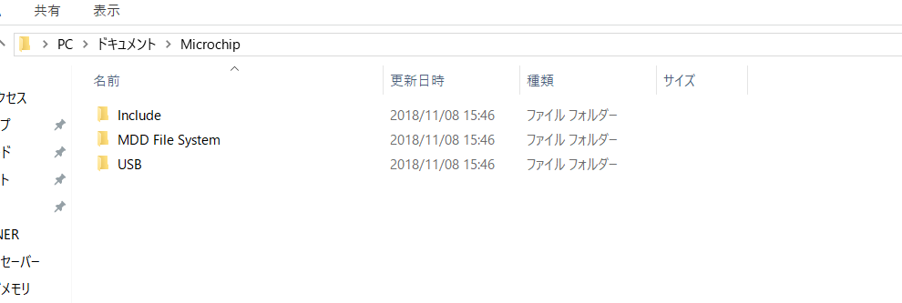
USB通信設定 micochipフォルダ下の３つのフォルダを ローカルアカウント上にコピー （色々変更した際に本体に影響を与えないようにするため。 多分しなくてもよい）

Slide 2
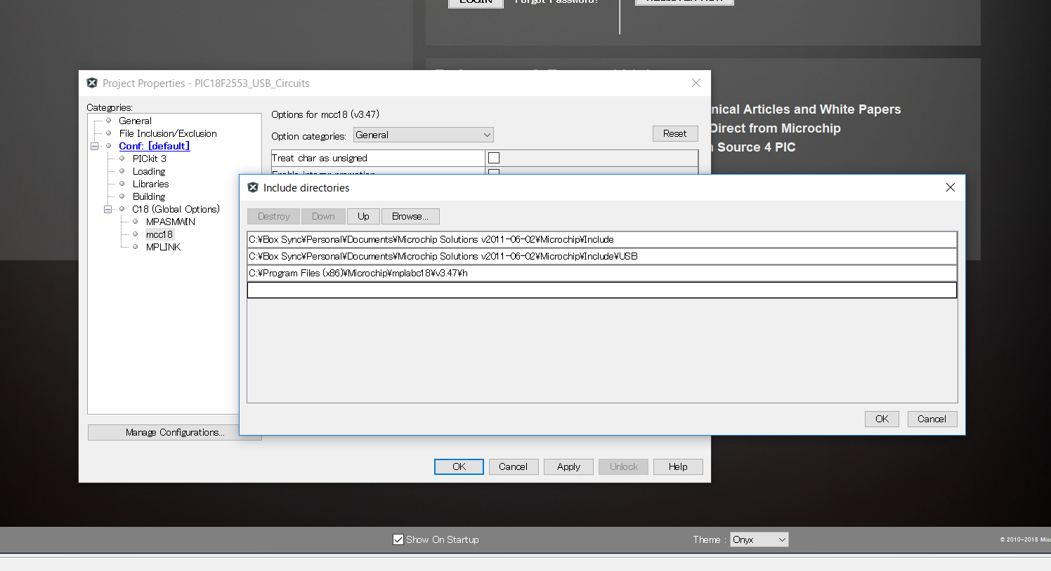
Path設定

Slide 3
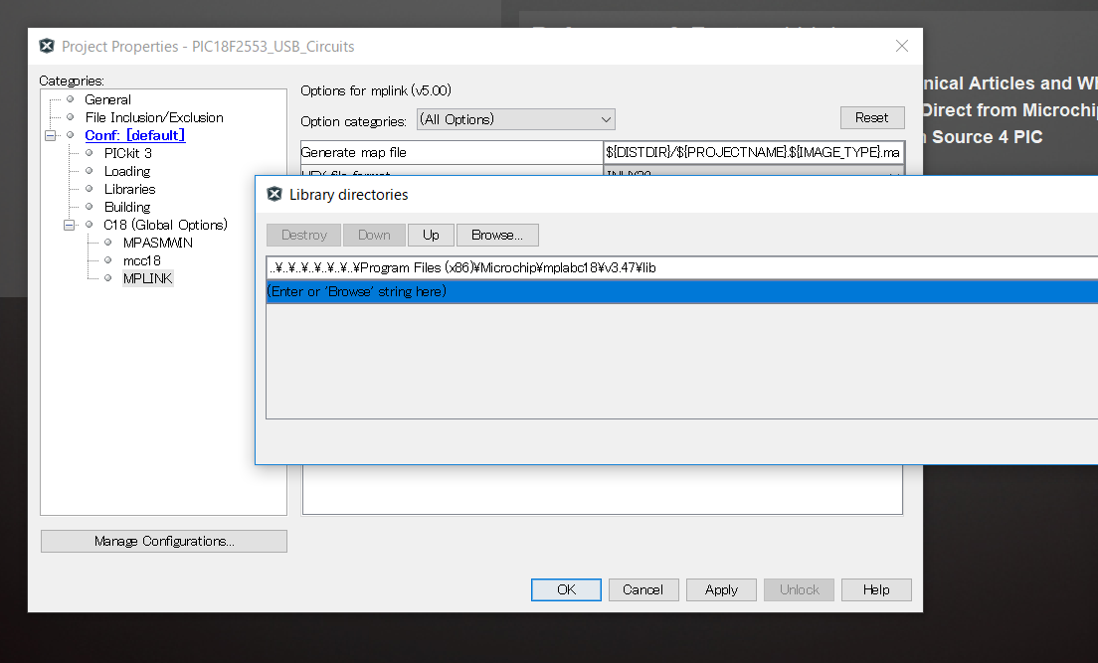
Path設定

